Slide 1



Le projet
Webinaire du 24 février 2015
L’approche-programme, moteur de réussite?
Josianne Basque
Professeure en technologie éducative
Département Éducation
Centre de recherche LICEF

Slide 2




Projet financé par le FODAR (Fonds de développement académique du réseau de l’Université du Québec)
Équipe du projet
            Josianne Basque, professeure, Technologie éducative
            Ginette Dumont, coordonnatrice à l’encadrement
            Delia Rogozan, agente de recherche
      Sylvie Doré, professeure, Génie Mécanique
      Martine Brousseau, professeure, Ergothérapie
            Sylvie Viola, professeure, Éducation
      Mario Dubé, professeur, Sciences infirmières
      Jacinthe Tardif, Chargée de cours et spécialistes en moyens et techniques d’enseignement

Slide 3

But du projet
Développer un guide de mise en œuvre de l’approche-programme pour le milieu universitaire

Slide 4






Design pédagogique
Ingénierie pédagogique
Dépouillement de la documentation pertinente
Approche-programme
Approche par compétences
Pédagogie de l’enseignement supérieur
Gestion de projet
Bibliographie MAPES

Slide 5

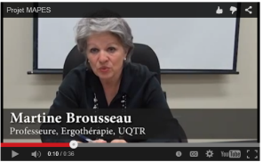
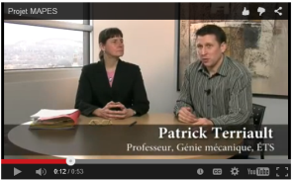
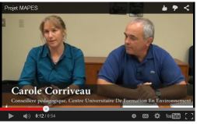
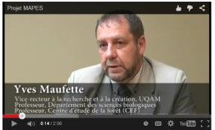
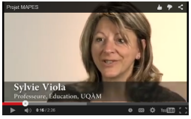
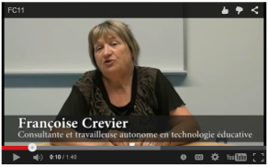
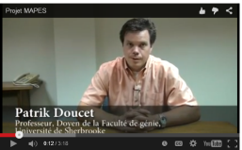
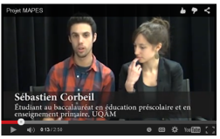
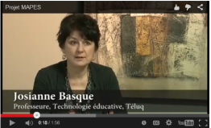
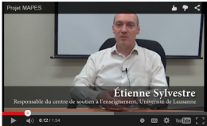
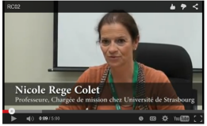
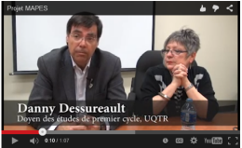
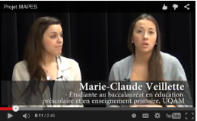
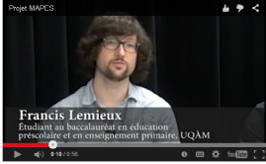
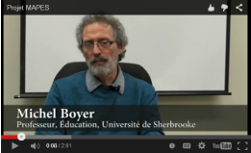
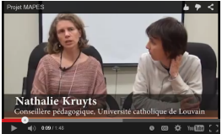
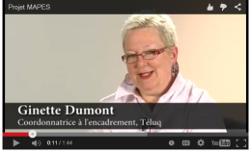
Recueil de réflexions et témoignages
Professeurs
Gestionnaires
Conseillers pédagogiques
Étudiants
Autres intervenants pédagogiques

Slide 6
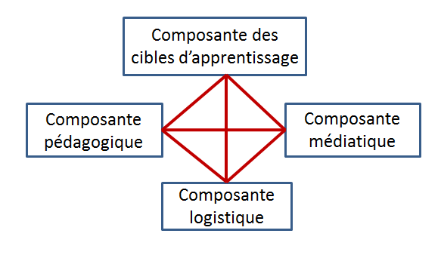
Définition de l’approche-programme
Une démarche d'ingénierie pédagogique
…visant à assurer la cohérence et l'harmonisation au sein et entre les différentes composantes d'un programme d'études
…afin de favoriser l'intégration des apprentissages chez l'étudiant tout au long de son parcours d'étude

Slide 7

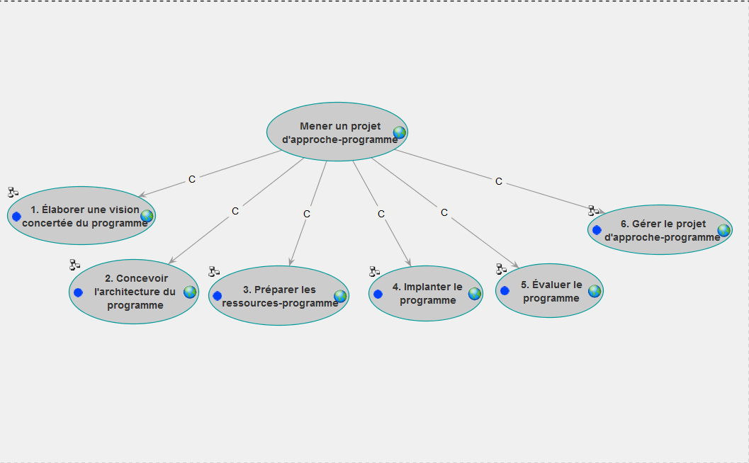

Slide 8
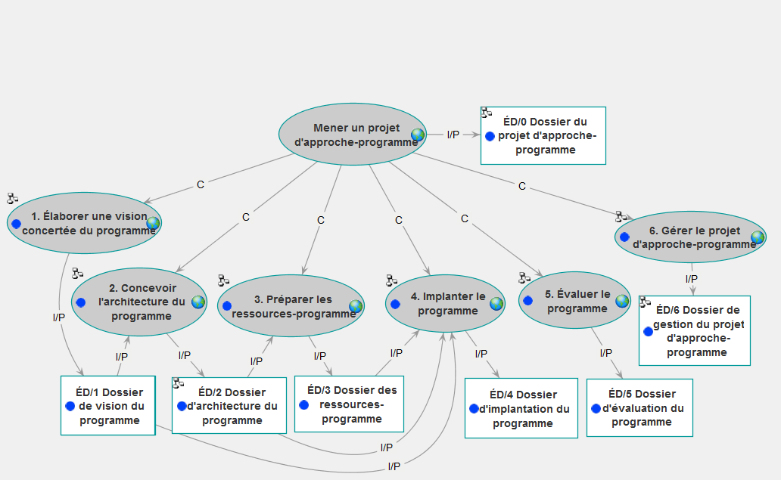

Slide 9
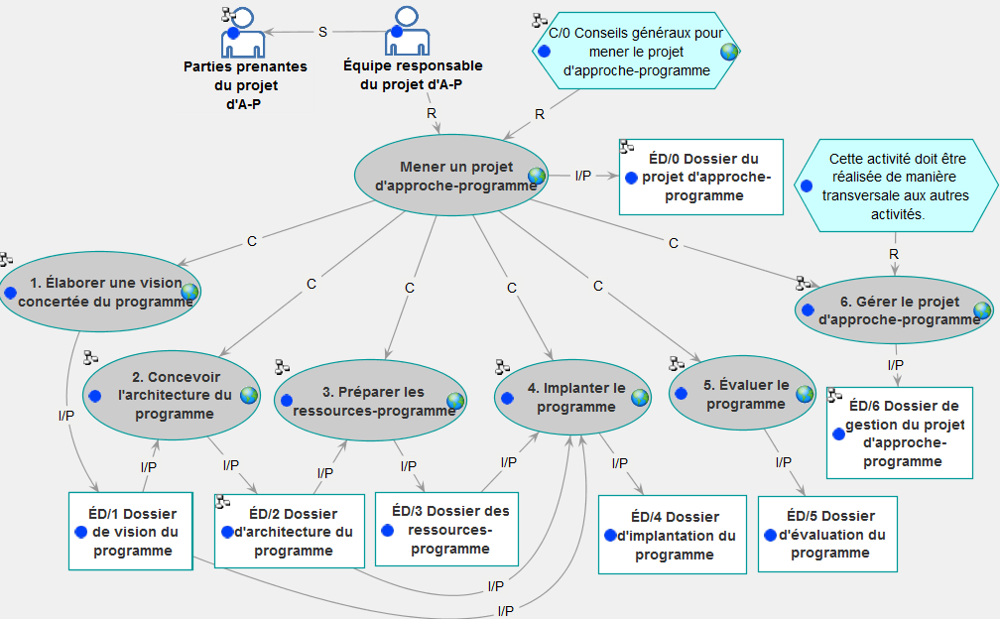
Démarche d’ingénierie pédagogique

Slide 10
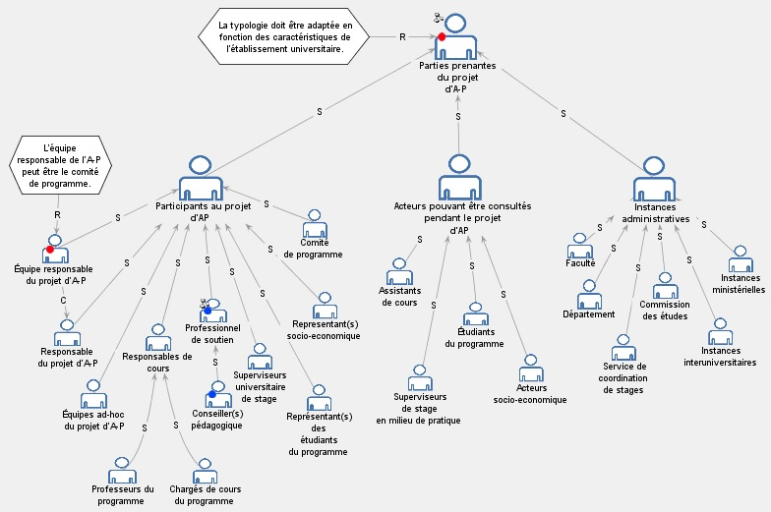
Une démarche impliquant plusieurs parties prenantes

Slide 11
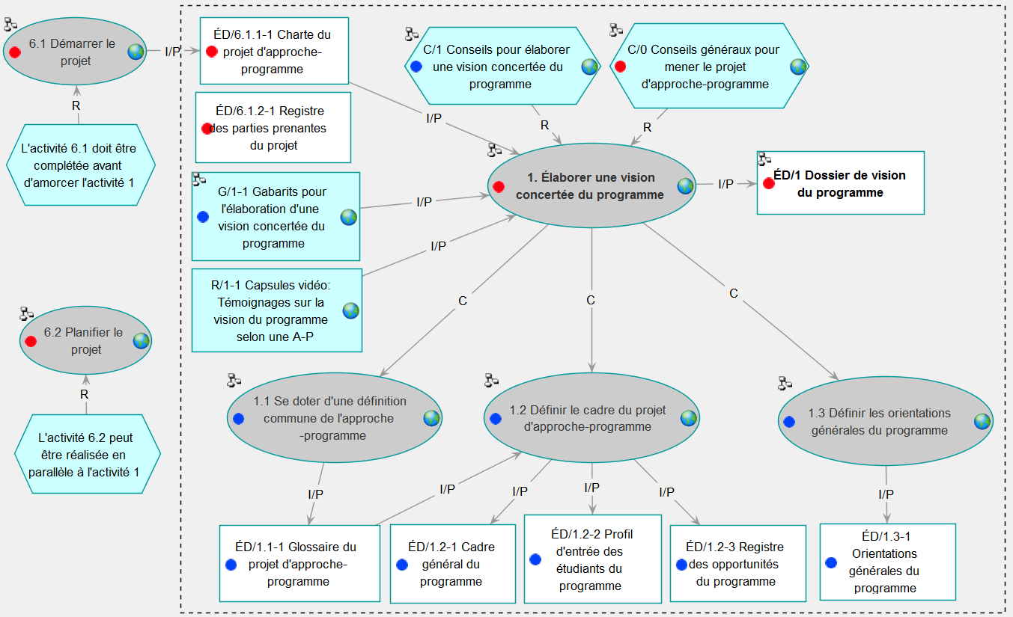

Slide 12
Démarche d’ingénierie pédagogique

Slide 13
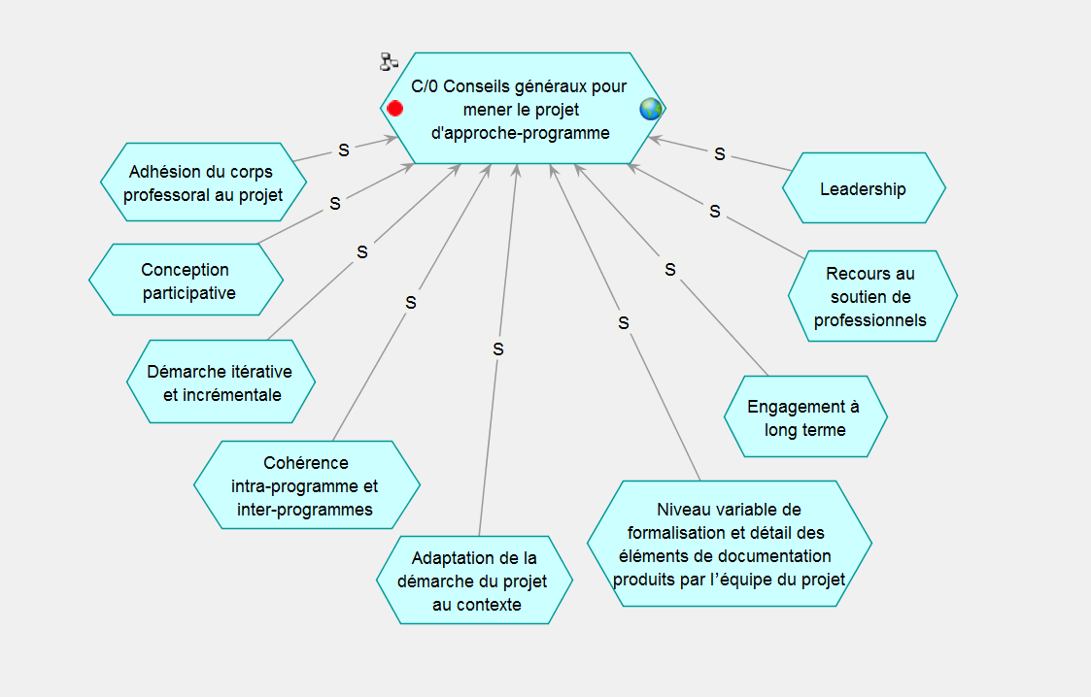

Slide 14

http://pedagogie.uquebec.ca/portail/

Slide 15

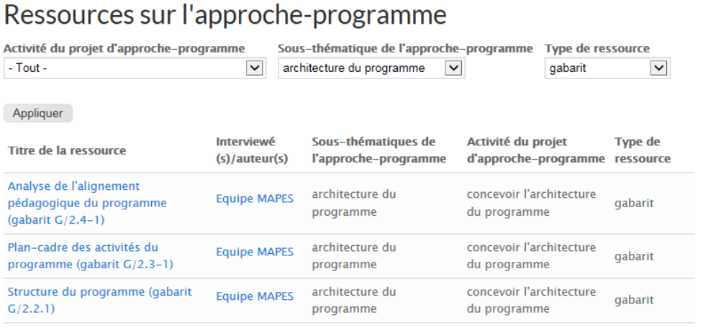
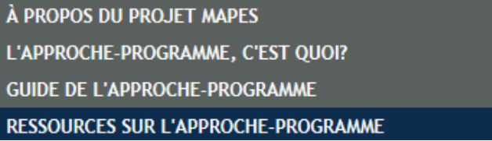
Textes (explications, exemples)
Gabarits de travail
Capsules vidéo
Présentations PPT
Publications
Logiciel G-MOT
Glossaire
Bibliographie
Fiche de chaque activité (24)
Description
Ressources pour réaliser l’activité (157)
Conseils (68)
Schéma graphique
Éléments de documentation

Slide 16

josianne.basque@teluq.ca ww.teluq.ca/jbasque
Freedigitalphotos.net

